Slide 1


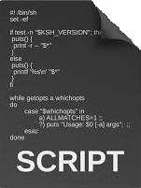
PROJET SYSTEME

Slide 2
SOMMAIRE
Introduction
Réalisation
Problèmes rencontrés
Planification
Conclusion

Slide 3
Introduction
Anaël, Leader & Script de supervision Création des différents scripts de supervision Compte rendu des réunions Planification du projet Réalisation du rapport de projet | Gaëtan, Site web et serveur HTTP Création de différents sites web Installation et configuration d’un Virtual host
Jules, Plan de sauvegarde Création d’un plan de sauvegarde Création de scripts de sauvegarde | Benjamin, Serveurs DHS & DHCP Installation et configuration d’un serveur DNS Installation et configuration d’un serveur DHCP

Slide 4
Modules du projet
Module 1: Services DNS et DHCP
Module 2: Plan de sauvegarde
Module 3: Scripts de supervision
Module 4: Serveur HTTP & site web

Slide 5
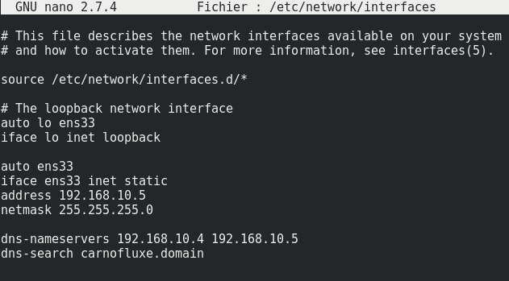
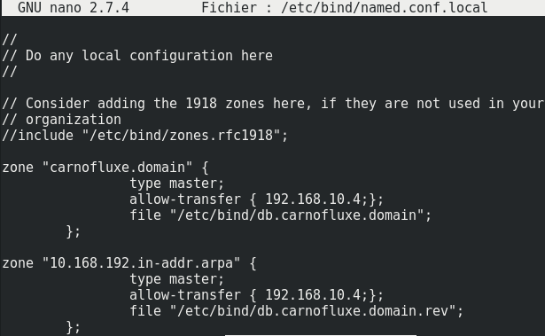
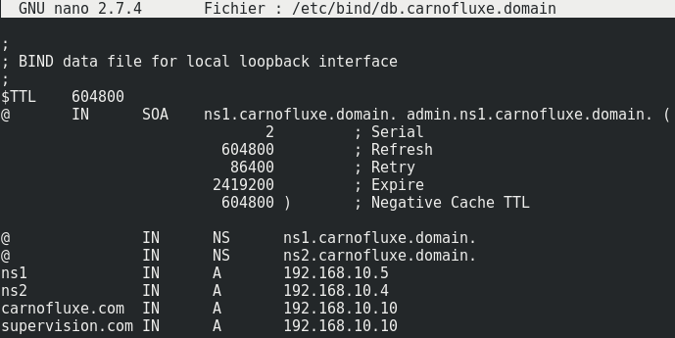
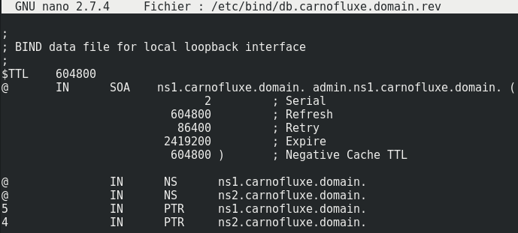
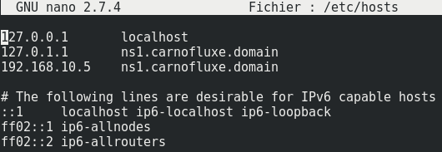
Serveur DNS maître

Slide 6
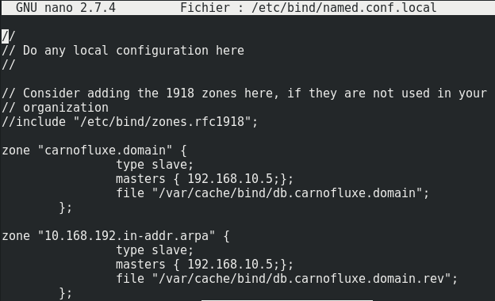
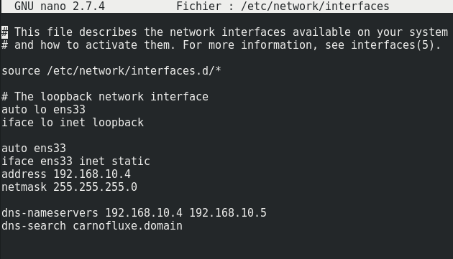
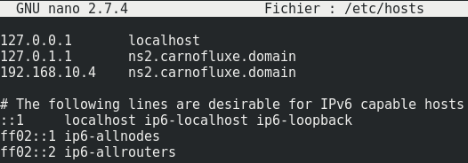
Serveur DNS esclave

Slide 7
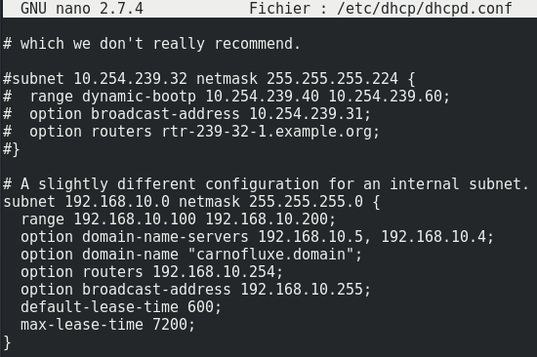
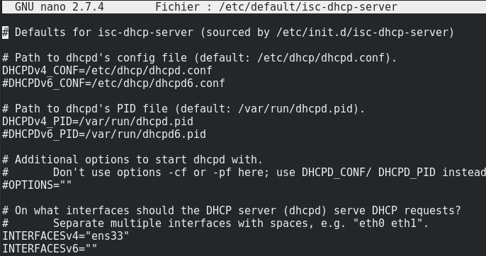
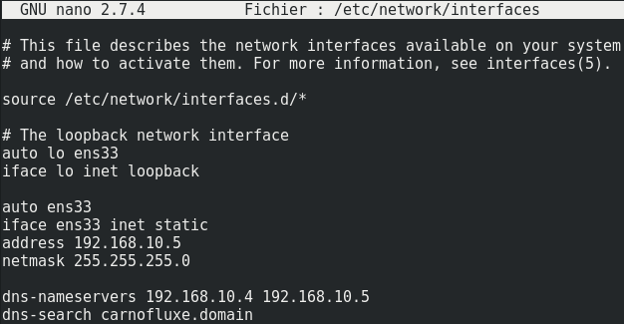
Serveur DHCP

Slide 8
Plan de sauvegarde
Sommaire:
1/le type de sauvegarde
2/le type de support
3/l’espace à allouer
4/Fréquence de sauvegarde
5/l’automatisation des tâches
6/informations sur les erreurs

Slide 9
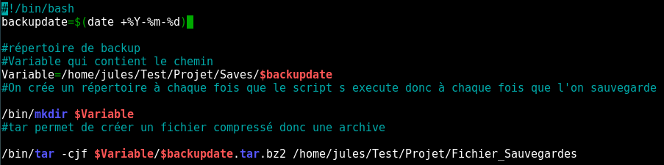
1/Type de sauvegarde
Sauvegardes complètes et sauvegardes incrémentielles
1/Sauvegarde complète
Notes:
J’ai d’abord pensé à faire des sauvegardes complètes tous les jours, mais …

Slide 10

2/Type de support
Support physique : disque dur externe de 1To

Slide 11
3/Espace à allouer
Pourquoi 1To?
→le maximum ne peut pas être atteint
Taillemax = 6,3*7*4*6
= 1,06 To
Notes:
Prenons le cas extrême(improbable)où chaque incrémentielle devra sauvegarder le maximum, la vm pesant 6,3Go on fait 6,3*7*4*6=1,058To on n’atteindra jamais ce maximum car il est absurde de modifier l’intégralité des fichiers et après 6 mois les données sont effacées donc 1To est largement suffisant.

Slide 12
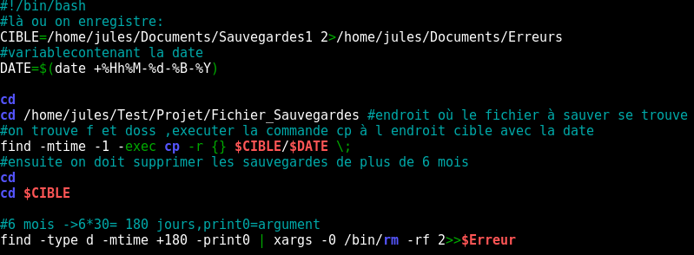
4/Fréquence de sauvegarde
Objectif: ne pas perdre plus d’une journée
→Sauvegarde incrémentielle
Notes:
Sauvegarde complète + sauvegarde incrémentielle

Slide 13
5/L’automatisation des tâches
Objectif: ne plus lancer de sauvegardes par la suite
Notes:
Sauvegarde complète + sauvegarde incrémentielle

Slide 14
6/Informations sur les erreurs
Objectif: rediriger les erreurs dans un fichier.log
Notes:
Sauvegarde complète + sauvegarde incrémentielle

Slide 15
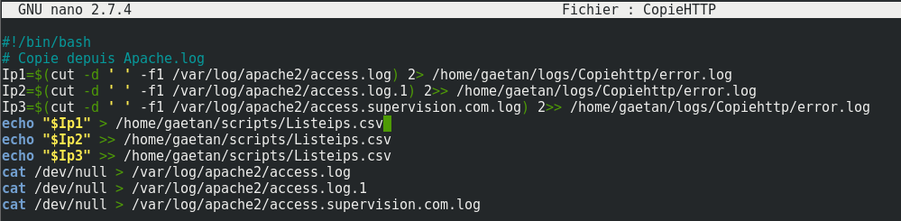
Scripts de supervision 1er script

Slide 16
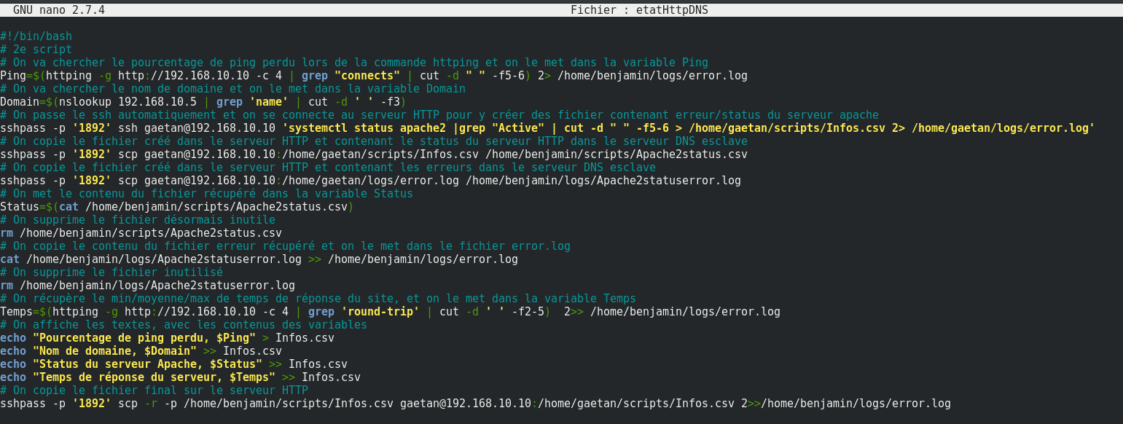
Scripts de supervision 2e script

Slide 17
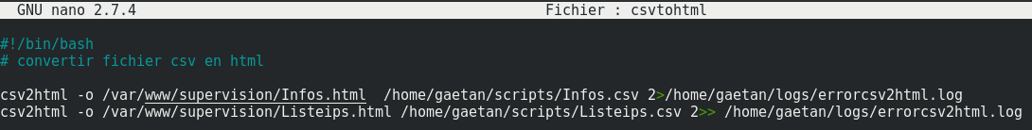
Scripts de supervision 3e script

Slide 18
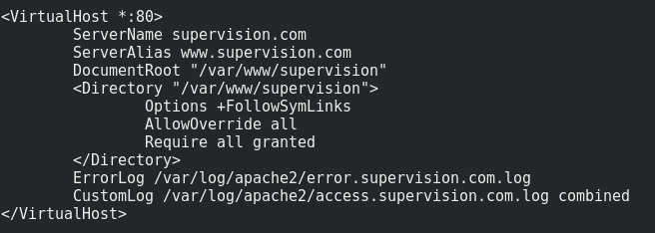
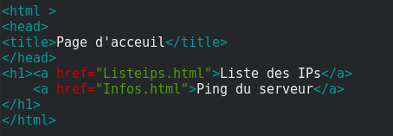
Serveur HTTP & Site web

Slide 19
Problèmes rencontrés
Problèmes liés aux différents serveurs:
Difficultés à résoudre des problèmes sur le DNS (fichier resolv.conf et liaison avec le serveur HTTP).
Difficultés de configuration du réseau VMnet8(NAT) avec le serveur DHCP.
Problèmes liés aux différents scripts:
Difficultés à résoudre un problème de récupération sur le script 1.
Automatisation des scripts de supervision 2 et 3.
Problèmes liés aux sauvegardes:

Slide 20
Planification

Slide 21

Conclusion

